Slide 1

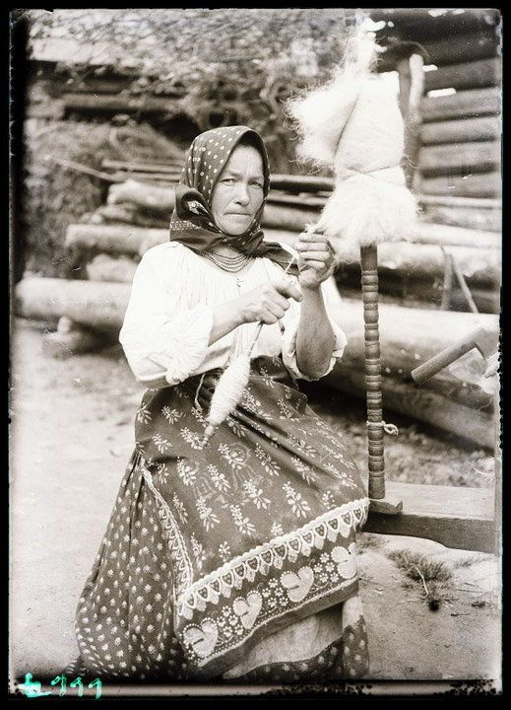

Warszawa, 6 grudnia 2024 r.
“Spacer Śladem Przeszłości Bojków”
koncepcja szlaku historyczno-krajobrazowego
Projekt dofinansowany w systemie grantowym tzw. Konkurs Główny edycja 2024.
Studenci kierunku
Gospodarka Przestrzenna:
Martyna Błaszczyk
Dominika Jałowiczor
Wiktoria Krajewska
Julia Lewandowska
Julia Maćkosz
Laura Mierzejewska
Urszula Mokiejewska
Opiekunowie zespołu badawczego:
Dr Anna Długozima
Dr Izabela Dymitryszyn
Dr Ewa Kosiacka-Beck
Dr inż. Joanna Budnicka-Kosior

Slide 2

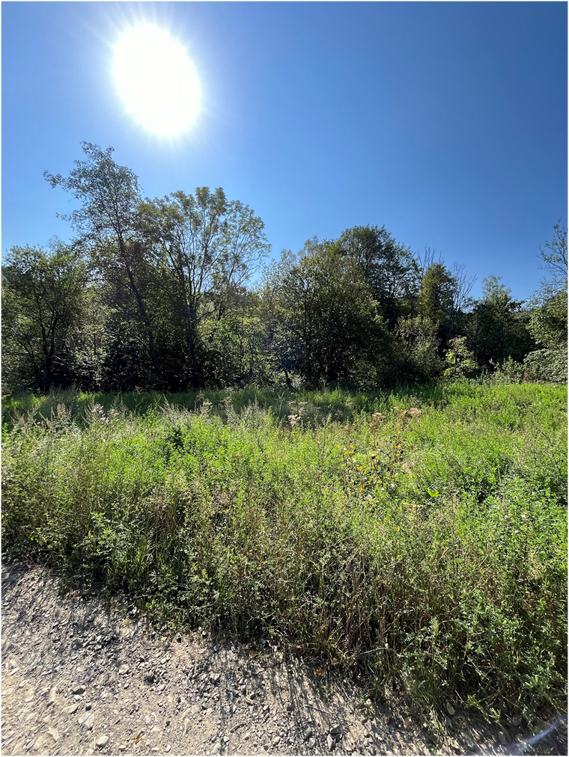
Cel pracy
Celem pracy było opracowanie koncepcji historyczno-krajobrazowej ścieżki, która w sposób przystępny, atrakcyjny i subtelny przybliży dziedzictwo kulturowe i historię Bojków, dawnych mieszkańców Bieszczad. Projekt miał na celu zachowanie pamięci o tej grupie etnicznej oraz ukazanie jej wkładu w kształtowanie krajobrazu kulturowego regionu.
Cel główny realizowany jest poprzez dwa szczegółowe zadania:
  Przygotowanie wirtualnej ścieżki na podstawie wcześniejszej inwentaryzacji terenowej.
  Przedstawienie programu i przebiegu ścieżki w postaci broszury.
Projekt dofinansowany w systemie grantowym tzw. Konkurs Główny edycja 2024.

Slide 3
Cele szczegółowe
  Koncepcja ścieżki historyczno-krajobrazowej na podstawie inwentaryzacji
Stworzona trasa obejmuje najważniejsze punkty związane z kulturą, tradycją i życiem Bojków. Ścieżka bazuje na dokładnym zmapowaniu i analizie przestrzennej obiektów takich jak cerkiew, cmentarz, fundamenty domów i innych zabudowań istotnych dla życia tamtejszej ludności.
  Przedstawiony program ścieżki - broszura
Folder zawiera mapę ścieżki, fotografie, opisy przystanków zawartych na trasie szlaku, informacje i ciekawostki o historii, kulturze i życiu codziennym Bojków, które mają zainteresować odbiorców i ułatwić eksplorację terenu.
Projekt dofinansowany w systemie grantowym tzw. Konkurs Główny edycja 2024.

Slide 4
Zakres
Zakres terytorialny:
Badania terenowe objęły obszar rozciągający się w dolinie potoków Łopienka, Huzyłowski, Rupny. Zinwentaryzowano i zwaloryzowano relikty dawnych zabudowań, obejść oraz istotnych miejsc zlokalizowanych na terenie dawnej wsi Łopienka. Opracowano ścieżkę historyczno-krajobrazową w całości znajdującej się na terenie nieistniejącej już, przedwojejnnej wsi Łopienka, zamieszkanej przez grupę etnograficzną bojków.
Zakres merytoryczny:
Opracowanie historyczno-krajobrazowej ścieżki, która prowadzi przez tereny dawnych osad Bojków z naniesionymi, zidentyfikowanymi i zwaloryzowanymi pozostałościami wsi Łopienka. Przebieg szlaku oparto o istniejące już ścieżki. Dodatkowo stworzono materiał informacyjny, będący przewodnikiem po ścieżce i wsi Łopienka, w formie broszury.
Projekt dofinansowany w systemie grantowym tzw. Konkurs Główny edycja 2024.

Slide 5
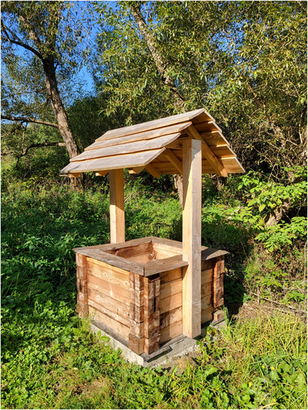
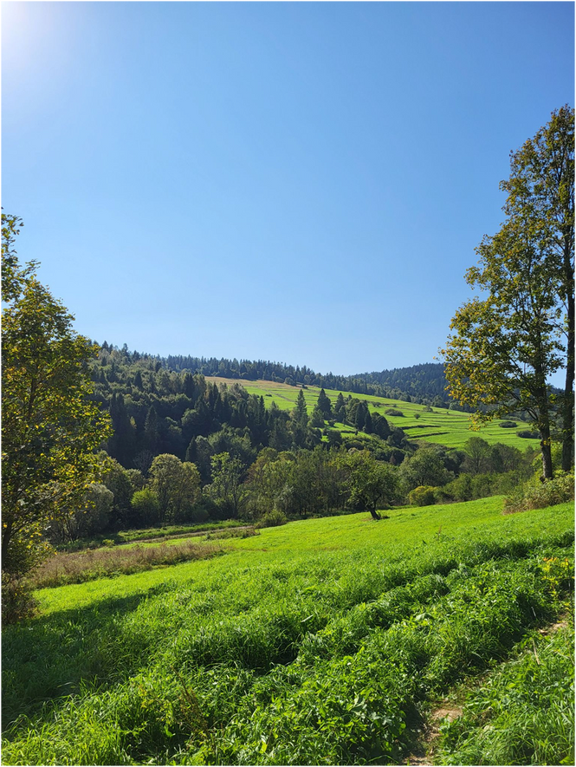
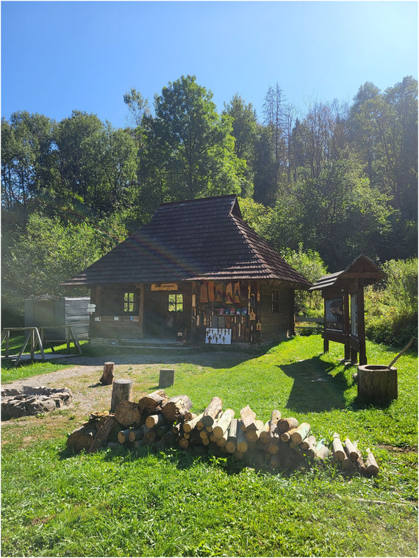
Zasady i rekomendacje wyznaczania szlaku
  Obranie motywu przewodniego szlaku
  Tematyzacja szlaku
  Walory krajobrazowe
  Multisensoryczność
  Powiązania komunikacyjne
  Dostępność społeczna szlaku
  Zagospodarowanie szlaku
Projekt dofinansowany w systemie grantowym tzw. Konkurs Główny edycja 2024.

Slide 6
Metodyka
Pracę zaczęto od analizy historycznych źródeł, map i dostępnych materiałów istotnych do stworzenia koncepcji szlaku. Obszar wsi Łopienka został poddany inwentaryzacji pod kątem odnalezienia pozostałości zabudowań bojkowskich i identyfikacji najcenniejszych elementów wsi Łopienka. Do zlokalizowania tych elementów na mapie zastosowano aplikację na telefon mBDL, stworzoną przez Biuro urządzania Lasu i Geodezji, wskazującą współrzędne miejsca wg układu 1992 (EPSG 2180), które zostały zapisane w formacie GPX.
Na podstawie zebranych współrzędnych rozpoczęto pracę w programie QGIS wersja 3.28. nad opracowaniem koncepcji szlaku pamięci. Prace właściwe nad utworzeniem ścieżki rozpoczęto od wyeksportowaniu wstępnie przetworzonych współrzędnych oraz pozostałych danych i wstawieniu ich do usługi ArcGIS Online opracowanego przez firmę ESRI. W programie prace opierały się o waloryzację, symbolizację obiektów i szczegółowe przetworzenie danych.
Efektem pracy było przedstawienie wizualizacji wyników pracy, czyli szlaku turystycznego o najłatwiejszym poziomie trudności używając kreatora ArcGIS Story Maps.
Na podstawie szlaku pamięci została zaprojektowana broszura informacyjna, przy użyciu programu online CANVA. Koncepcja ścieżki oraz broszura zawierają autorskie zdjęcia oraz cenne informacje o wsi Łopienka i grupie etnograficznej Bojków.
Projekt dofinansowany w systemie grantowym tzw. Konkurs Główny edycja 2024.

Slide 7
Rezultaty pracy
Projekt dofinansowany w systemie grantowym tzw. Konkurs Główny edycja 2024.

Slide 8
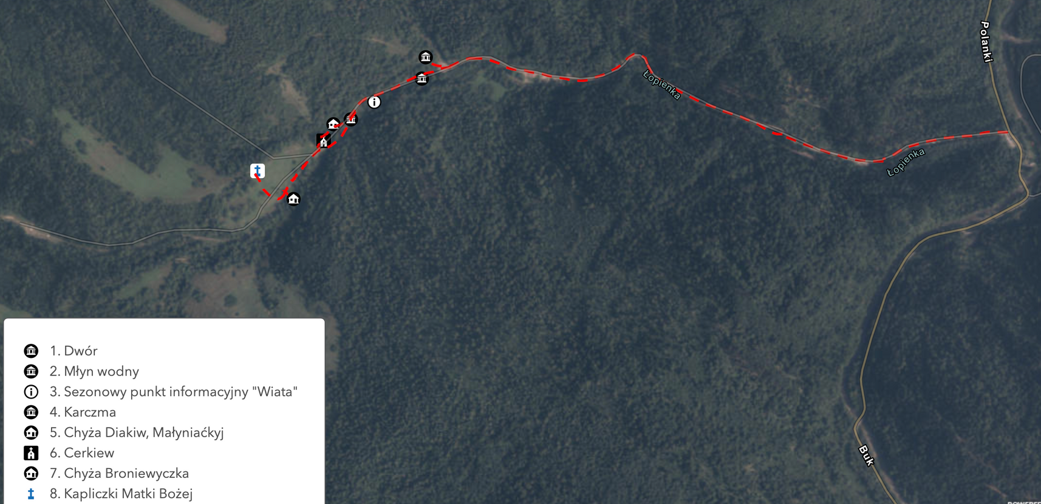
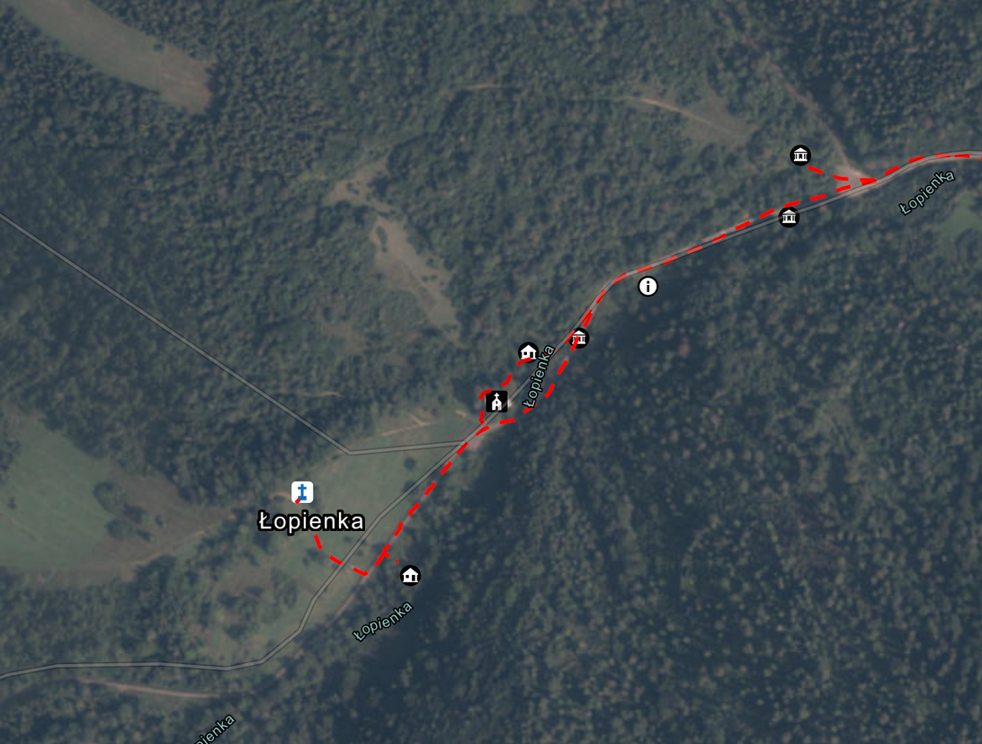
Opracowany szlak
Projekt dofinansowany w systemie grantowym tzw. Konkurs Główny edycja 2024.

Slide 9
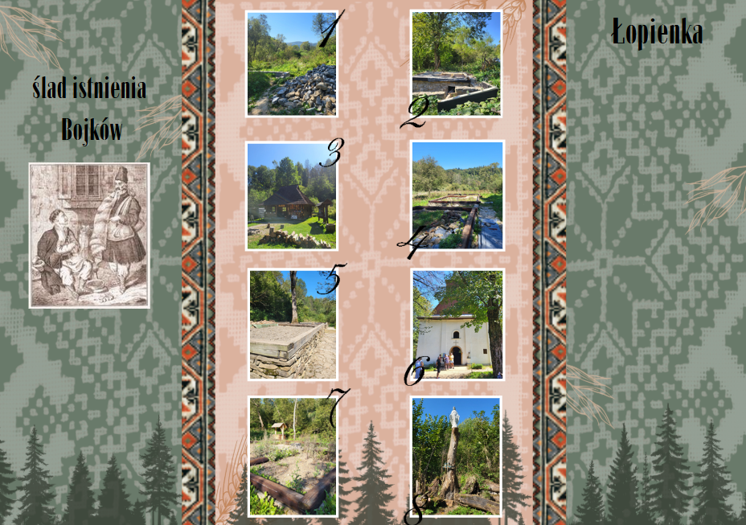
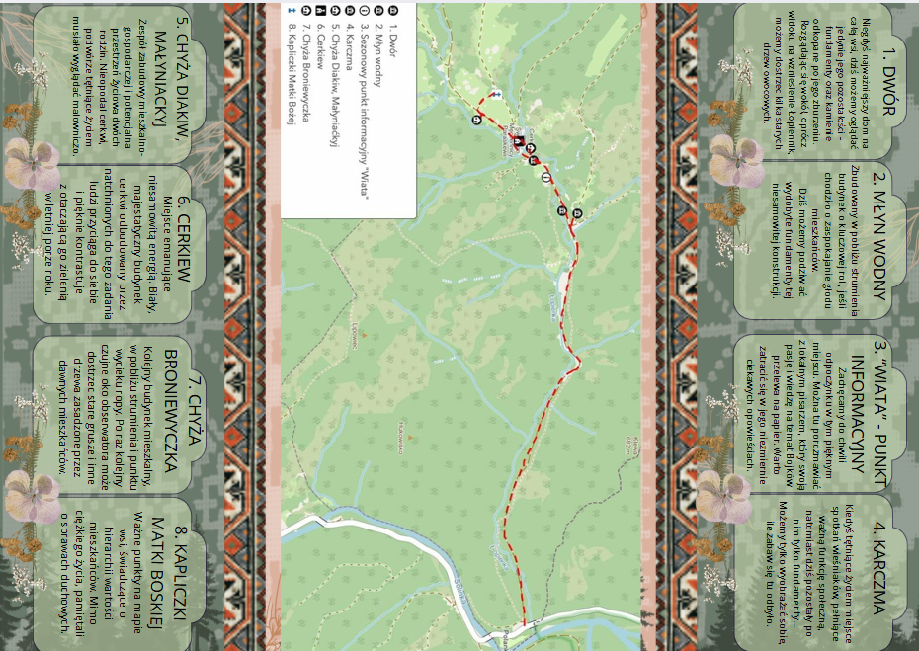
Broszura
Projekt dofinansowany w systemie grantowym tzw. Konkurs Główny edycja 2024.

Slide 10
Źródła
  Muzeum Kultury Bojków w Myczkowie
  Muzeum Budownictwa Ludowego w Sanoku
  Kieszek A, 2012, Wybrane aspekty ulepszania gruntowych nawierzchni szlaków pieszych dla potrzeb turystyki pieszej, Wydawnictwo Wydziału Turystyki i Rekreacji Akademii Wychowania Fizycznego Józefa Piłsudskiego w Warszawie, Warszawa
  Krąż P., Hibner J., 2016, Atrakcyjność wizualna krajobrazu wybranych polan w Tatrzańskim Parku Narodowym, Wydawnictwo Uniwersytet Jagielloński, Kraków
  Rogowski M, 2012, Atrakcyjność turystyczna szlaków pieszych – metody oceny
  Rogowski M, 2012, Ocena atrakcyjności turystycznej szlaków pieszych na wybranych przykładach z Dolnego Śląska, Bogucki Wydawnictwo Naukowe, Poznań
  Senetra A i in., 2020, An Evaluation of the Impact of Hiking Tourism on the Ecological Status of Alpine Lakes—A Case Study ofthe Valley of Dolina Pieciu Stawów Polskich in the Tatra Mountains, Wydawnictwo Uniwersytetu Warmińsko - Mazurskiego w Olsztynie, Olsztyn
  Kołodziejczyk K. 2015, Wzorce zagospodarowania szlaków turystycznych w górach średnich na wybranych przykładach europejskich, Instytut Geografii i Rozwoju Regionalnego Uniwersytetu Wrocławskiego, Wrocław
Projekt dofinansowany w systemie grantowym tzw. Konkurs Główny edycja 2024.

Slide 11
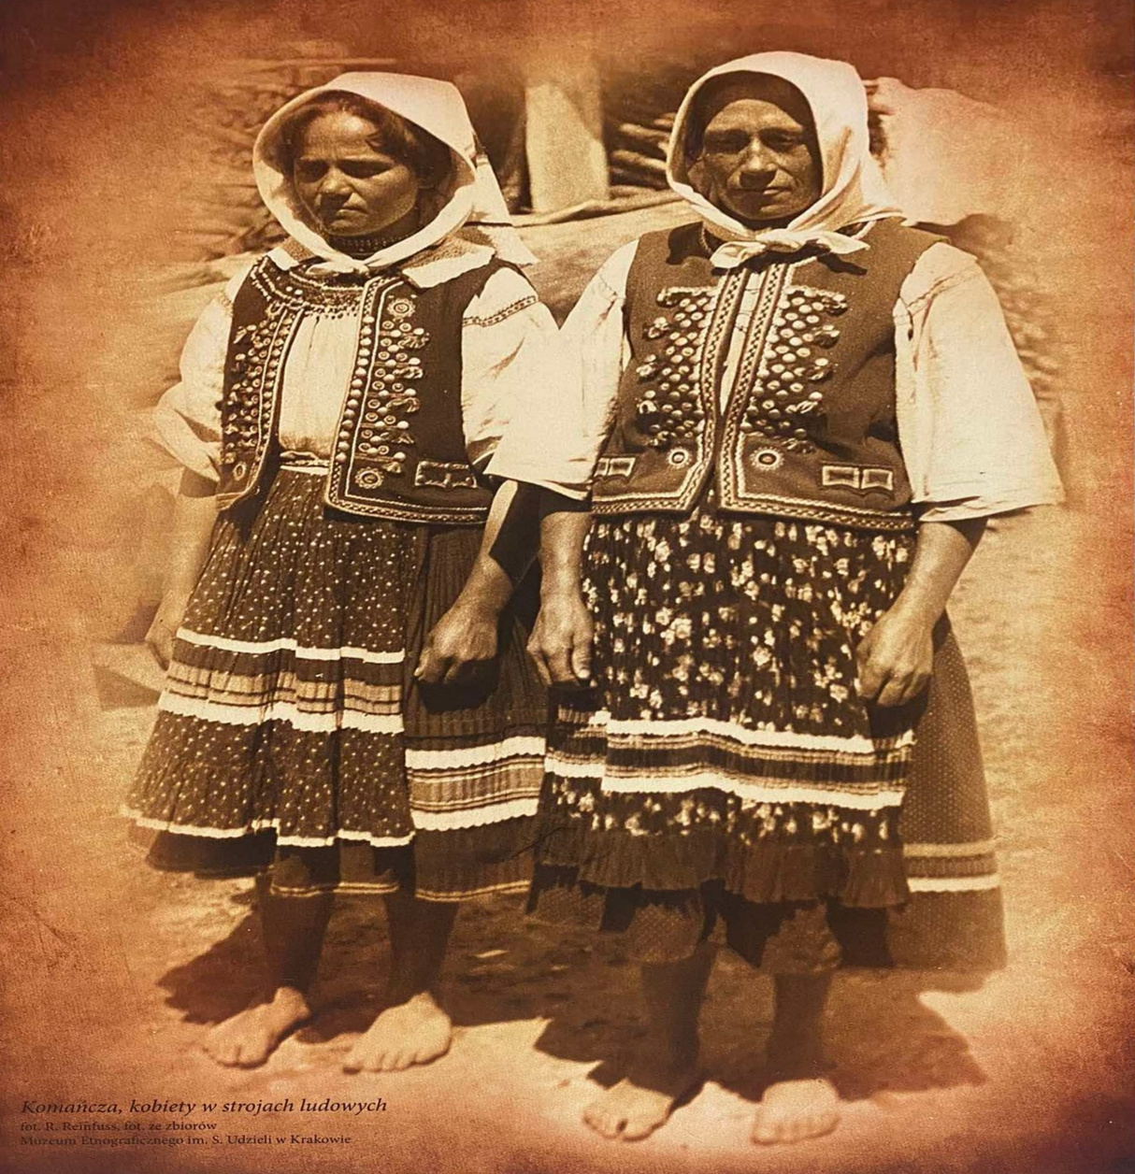
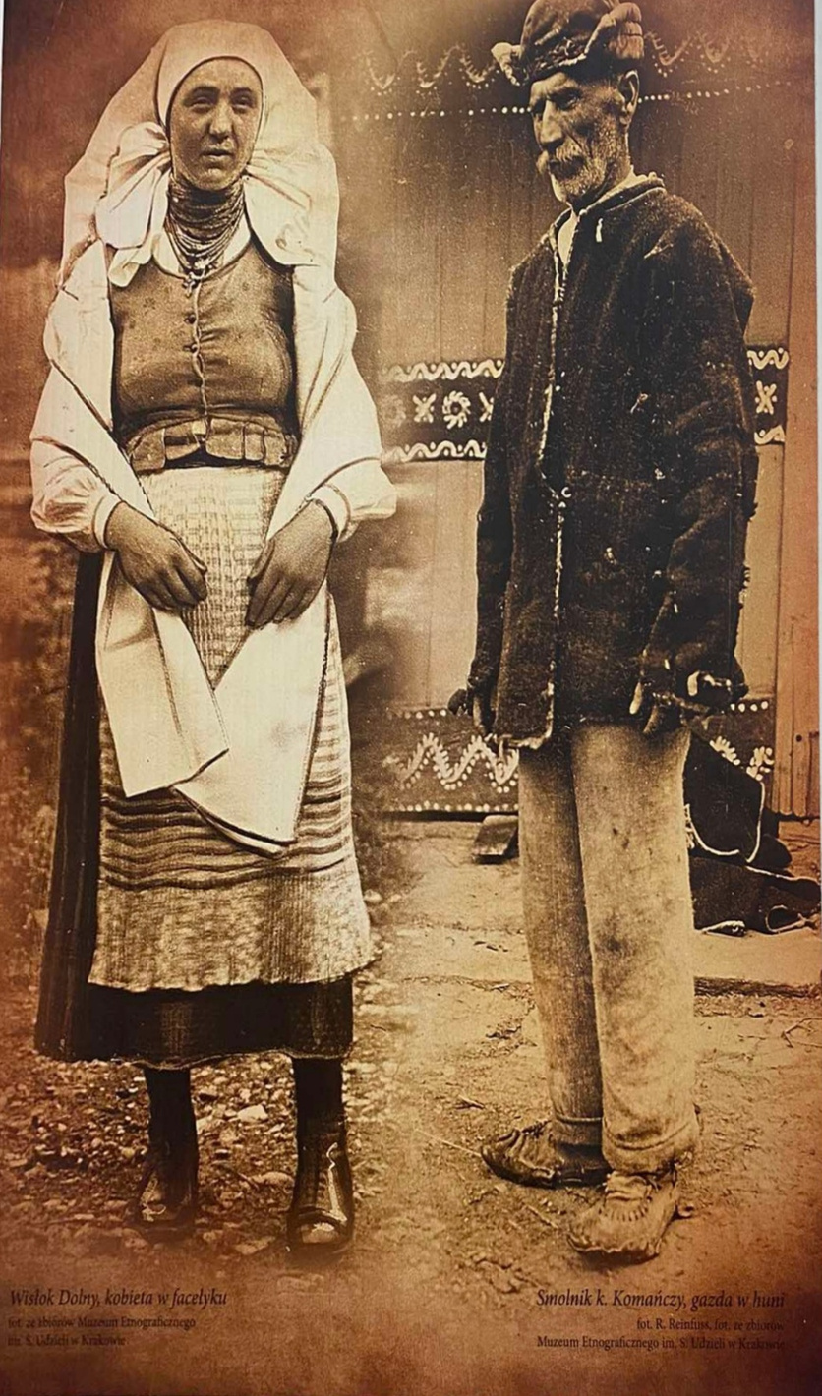
Studenci kierunku
Gospodarka Przestrzenna:
Martyna Błaszczyk
Dominika Jałowiczor
Wiktoria Krajewska
Julia Lewandowska
Julia Maćkosz
Laura Mierzejewska
Urszula Mokiejewska
Dziękujemy za uwagę
Opiekunowie zespołu badawczego:
Dr Anna Długozima
Dr Izabela Dymitryszyn
Dr Ewa Kosiacka-Beck
Dr inż. Joanna Budnicka-Kosior

